Slide 1
Планирование потребности в материально-технических ресурсах

Slide 2
Содержание
Цели, задачи и содержание планирования потребности в материально-технических ресурсах
Потребность в сырье и материалах
Потребность в топливе и энергии
Потребность в оборудовании
Изучение рынка сырья и материалов
Планирование закупок материальных ресурсов
Контрольные вопросы для самопроверки

Slide 3
Цели, задачи и содержание планирования потребности в материально-технических ресурсах
Расчеты потребности в материальных ресурсах осуществляются в плане материально-технического обеспечения предприятия, который является важнейшим разделом тактического плана.
Целью разработки плана материально-технического обеспечения является оптимизация потребности предприятия в материально-технических ресурсах.
Notes:
От тщательности его обоснования зависят не только выполнение производственной программы и эффективность работы данного предприятия, но и многих других, так как установленные в нем объемы поставок материальных ресурсов одновременно являются основанием для разработки плана производства и реализации продукции других предприятий и объединений.
Цель: так как экономия на ресурсах может привести к ухудшению качества и конкурентоспособности продукции, а стремление к созданию сверхнормативных запасов и нерациональному использованию ресурсов — к «омертвлению» оборотных средств и снижению эффективности их использования, что, в конечном счете, скажется на конечных результатах деятельности предприятия.

Slide 4
Цели, задачи и содержание планирования потребности в материально-технических ресурсах
Задачи плана материально-технического обеспечения (МТО):
1 своевременное и полное удовлетворение потребности предприятия в материально-технических ресурсах;
2 обеспечение высокого качества поставляемых ресурсов;
3 минимизация затрат на приобретение, доставку и хранение товарно-материальных ценностей;
4 определение оптимальных сроков поставки и размеров транспортных партий приобретаемых материальных ресурсов;
5 определение оптимального уровня запасов материально-технических ресурсов;
6 разработка политики всемерной экономии материальных ресурсов, максимального вовлечения в хозяйственных оборот вторичного сырья, опережающего развития производства экономичных и ресурсосберегающих видов продукции и технологий;
7 создание условий для эффективной деятельности структурных подразделений предприятия на принципах полного коммерческого расчета и т.д.
Notes:
В прошлом планирование МТО предприятий осуществлялось централизованно органами государственного управления. В настоящее время система МТО претерпела существенные изменения. Предприятия самостоятельно организуют материальное обеспечение, исходя из сложившейся конъюнктуры рынка, возможностей партнеров, информации о колебании цен, путем приобретения ресурсов на рынке товаров и услуг. Приобретение осуществляется в основном по прямым договорам или у организаций материального снабжения, торговле, на ярмарке и т.д. В этих условиях методология планирования существенно меняется.
Изменились и функции отделов материально - технического снабжения. Их работа носит аналитический характер и оказывает большое влияние на показатели деятельности предприятия (особенно себестоимость и прибыль). Службы материально - технического обеспечения должны изучать рынки материалов, цены и возможности приобретения качественных ресурсов по минимальным ценам.

Slide 5
Цели, задачи и содержание планирования потребности в материально-технических ресурсах
Исходные данные для разработки плана материально-технического обеспечения:
- намеченные объемы производства,
- объемы работ по техническому и организационному развитию, капитальному строительству,
- нормативная база с учетом заданий по снижению норм расхода материалов.
Notes:
Потребности в МТО служба материально-технического обеспечения должна определять на основе заказов производственных подразделений, выступающих в роли потребителей, поскольку именно они располагают информацией о том, какие ресурсы, в какое время и в каком объеме требуются. Однако данные заказы должны быть проверены с точки зрения соответствия техническим условиям и с учетом имеющихся запасов.
Служба МТО изучает рынок сырья и материалов с целью возможности закупок более дешевых материально-технических ресурсов, она может накапливать заказы производственных подразделений для того, чтобы закупать материалы экономически обоснованными партиями и получать скидки при покупке больших партий.

Slide 6
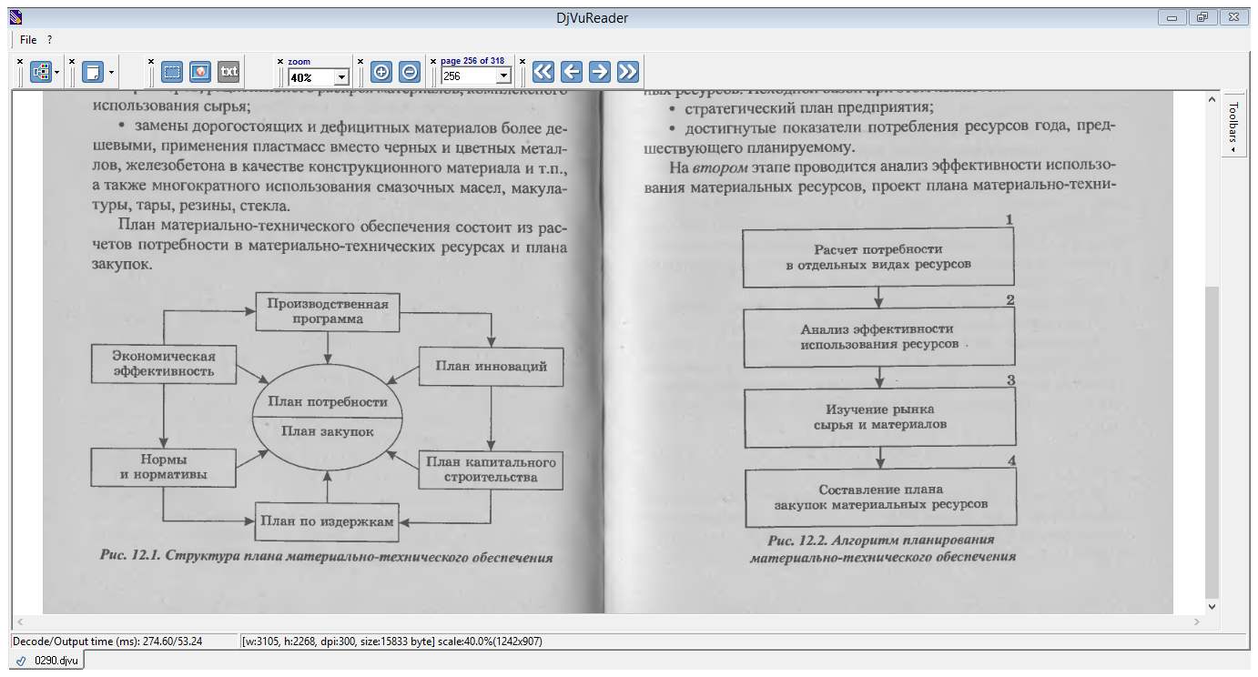
Цели, задачи и содержание планирования потребности в материально-технических ресурсах
Рисунок – Структура плана материально-технического обеспечения
Notes:
План материально-технического обеспечения составляется в натуральном и стоимостном выражении на год и с разбивкой по кварталам

Slide 7
Цели, задачи и содержание планирования потребности в материально-технических ресурсах
В ходе разработки плана материально-технического обеспечения должна всесторонне учитываться максимально возможная экономия средств производства, достигаемая в результате:
1 снижения изделий без ухудшения их качественных характеристик;
2 уменьшения отходов и потерь за счет внедрения новых прогрессивных технологических процессов;
3 замены дорогостоящих и дефицитных материалов более дешевыми.
Notes:
1 что, помимо экономии сырья и материалов, влечет за собой снижение трудоемкости их изготовления, увеличение пропускной способности оборудования, уменьшение объема перевозок, расхода топлива и т.д.; эта экономия зависит от точного расчета конструкций, выбора оптимальных запасов прочности, правильного выбора марок, размеров и профилей материалов и т. д.;
2 точных методов литья, замены ковки штамповкой, специальных нестандартных профилей и размеров, рационального раскроя материалов, комплексного использования сырья;
3 применения пластмасс вместо черных и цветных металлов, железобетона в качестве конструкционного материала и т.п., а также многократного использования смазочных масел, макулатуры, тары, резины, стекла.

Slide 8
Цели, задачи и содержание планирования потребности в материально-технических ресурсах
  Потребность в материально-технических ресурсах определяется с учетом отраслевых особенностей предприятий в виде отдельных расчетных таблиц, классифицируемых по характеру применяемых материалов:
    а)потребность в сырье и материалах;
    б)потребность в топливе и энергии;
    в)потребность в оборудовании.

Slide 9
Цели, задачи и содержание планирования потребности в материально-технических ресурсах
  Рисунок – Алгоритм и планирование МТО
Notes:
1 разрабатывается проект плана в форме заявок, содержащих расчеты потребности в отдельных видах материальных ресурсов. Исходная база - стратегический план предприятия; достигнутые показатели потребления ресурсов года, предшествующего планируемому.
2 проводится анализ эффективности использования материальных ресурсов, проект плана материально-технического обеспечения корректируется на основе уточненной производственной программы, уточненных заданий по внедрению новой техники и проведению экспериментальных работ, скорректированных норм расхода материалов и производственных запасов;
3 проводится анализ рынка сырья и материалов, оценивается целесообразность приобретения того или иного ресурса или изготовления его на предприятии собственными силами и принимается решение о закупке;
4 составляются балансы материально-технических ресурсов и планы закупок.

Slide 10
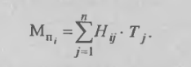
Потребность в сырье и материалах
Потребность основного производства в материалах (сырье) на производственную программу (Мп ) определяется умножением нормы расхода данного вида материалов на единицу продукции (Ну) и на планируемый объем ее выпуска в данном периоде (Tj):
В зависимости от того, какие нормы применяются для расчета, различают следующие методы расчета потребности в машинно-технических ресурсах: подетальный, поиздельный, по аналогии и по типовым представителям.
Notes:
Определение потребности в материальных ресурсах можно осуществить тремя подходами: детерминированным - на основе планов производства и нормативов расхода; стохатическим - на основе вероятностного прогноза с учетом потребностей за прошлые периоды; оценочным на основе опытно-статистической оценки.

Slide 11
Потребность в сырье и материалах
1 поиздельный метод:
Р = Ни·Пи,
где Р - общая потребность в материале;
Ни - норма расхода на изделие;
Пи - программа производства данного изделия.
2 подетальный метод:
Р = Нд·Пд,
где Нд - норма расхода на деталь;
Пд - программа производства данного изделия.
Notes:
При поиздельном и подетальном методах применяются нормы расхода на производство единицы изделия, деталей.
1 метод прямого счета, основанный на программе выпуска продукции и нормах расхода материалов на единицу выпускаемой продукции.
Поиздельный и подетальный метод применяется для определения потребности в сырье, основных и вспомогательных материалах, входящих в состав выпускаемой продукции.

Slide 12
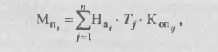
Потребность в сырье и материалах
3 Метод определения потребности по аналогии:
где i — материал, необходимый для выполнения производственной программы; Наi— норма расхода материала на аналогичное изделие; Tj — программа выпуска изделия в плановом периоде; Копtj — коэффициент, учитывающий особенности потребления материала для производства данного изделия по сравнению с аналогичным.
Notes:
3 заключается в том, что изделия, на которые в период расчета потребности нет норм расхода, приравниваются к аналогичным изделиям, на которые имеются нормы расхода материалов. При этом необходимо учитывать характерные особенности нового изделия, для чего в расчет вводятся поправочные коэффициенты.
При большом разнообразии выпускаемой продукции, а также при отсутствии уточненной программы выпуска по каждой позиции производится расчет потребности в материалах на типовое изделие или деталь, норма расхода материала на производство которых явится средневзвешенной для планируемой группы изделий или деталей.

Slide 13
Потребность в сырье и материалах
4 Метод определения по типовым представителям:
Р = Нтип·Побщ,
где Нтип - норма расхода материалов на изготовление типового представителя;
Побщ - общая программа производства изделий данной группы.
Notes:
При большом разнообразии выпускаемой продукции, а также при отсутствии уточненной программы выпуска по каждой позиции производится расчет потребности в материалах на типовое изделие или деталь, норма расхода материала на производство которых явится средневзвешенной для планируемой группы изделий или деталей.

Slide 14
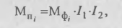
Потребность в сырье и материалах
Если по отдельным видам номенклатуры продукции отсутствуют разработанные нормы расхода в планируемом периоде, потребность в материальных ресурсах рассчитывается исходя из данных о фактическом расходе материалов в предшествующем плановому периоде и удельном снижении его в планируемом году.
Расчеты ведутся по формуле
где Мп— потребность в данном материале на плановый период;
Мф — фактический расход этого материала в предшествующем аналогичном периоде;
I1 — индекс увеличения или уменьшения производственной программы в плановом периоде по сравнению с предшествующим;
I2— индекс среднего снижения норм расхода материала в плановом периоде.
Notes:
Статистические методы определения потребности в материальных ресурсах основываются на использовании данных о фактическом расходе материальных ресурсов за прошлые периоды с учетом изменения структуры и объемов производства, а также норм расходов ресурсов, обусловленных использованием новой техники и совершенствованием организации производства. Они применяются преимущественно при значительной номенклатуре материальных ресурсов и относительно небольших расходах.

Slide 15
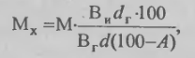
Потребность в сырье и материалах
Потребность в исходном сырье для химических процессов Мх:
где М — объем производства готового продукта в плановом периоде, для изготовления которого используется данное исходное сырье;
Ви — молекулярный вес исходного сырья;
dr — содержание чистого вещества в готовом продукте, %;
Вг — молекулярный вес готового продукта;
d—содержание чистого вещества в исходном сырье, %;
А — технологические отходы и потери, %.

Slide 16
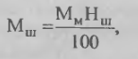
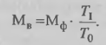
Потребность в сырье и материалах
Потребность в шихтовых материалах:
где Мм — общий вес металлозавалки в данном периоде, кг (т);
Нш — норма содержания данного компонента в металлозавалке в процентах к ее общему весу.
Потребность во вспомогательных материалах (Мв) может быть определена укрупненно:
где Мф - фактическое количество расхода данного вида материала за предыдущий период;
Ti - отношение объема производства продукции в планируемом периоде;
То - объем производства продукции в предшествующем периоде.
Notes:
Потребность в шихтовых материалах определяется отдельно по каждому компоненту металлозавалки в зависимости от ее веса и состава шихты.
Потребность во вспомогательных материалах (Мв) может быть определена укрупненно в случае, если исключена возможность прямого расчета на основе разработки технически обоснованных норм расхода по этому виду вспомогательных материалов.

Slide 17
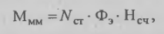
Для более точного расчета потребности на предприятиях разрабатываются нормативы расхода вспомогательных материалов.
Например, потребность в машинном масле может быть определена с учетом его затрат на 1 станко-час работы оборудования следующим произведением:
где Ммм— годовая потребность в машинном масле, кг;
NCT — среднегодовой парк станков, для которых используется данное машинное масло;
Нсч — норма расхода масла на 1 станко-час работы этого вида оборудования, кг/ч,
Фэ— плановый среднегодовой фонд времени работы данного вида оборудования, ч.
Потребность в сырье и материалах
Notes:
Обычно эти нормы устанавливаются на единицу объема выпускаемой продукции (в натуральном выражении или в стоимостном выражении на 1 тыс. руб. валовой продукции) или на конкретный объект расхода (на 1 станко-час работы оборудования, на 1 м2 площади, на 1 м3 объема помещения и т.п.).

Slide 18
Потребность в сырье и материалах
Потребность в материальных ресурсах на ремонт основных фондов определяется исходя из объема основных фондов по состоянию на 1 января года, предшествующего планируемому, утвержденным норм расхода материалов на 1 млн. р. стоимости основных фондов и поправочного коэффициента, определяющего потребность данного материала на ремонт вновь введенных орудий труда, производственных и непроизводственных зданий и сооружений.

Slide 19
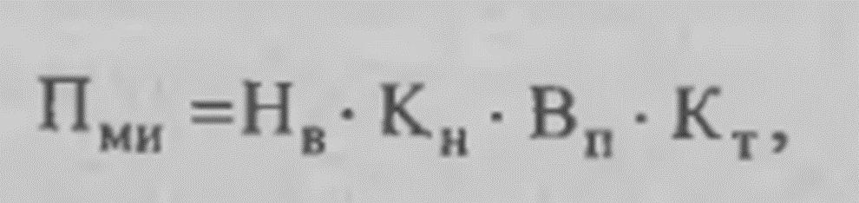
Потребность в сырье и материалах
Потребность в материальных ресурсах на изготовление технологической оснастки и инструмента
где Пми — потребность в данном виде материала на изготовление оснастки и инструмента в планируемом году;
Нв — норма расхода того же вида материала (в соответствующих единицах) на изготовление оснастки и инструмента в базисном году в расчете на 1 тыс. р. валовой продукции;
Кн — коэффициент изменения норм расхода материалов на изготовление оснастки и инструмента;
Вп — проектируемый объем валовой продукции в планируемом году, тыс. р.;
Кт — коэффициент повышения технологической оснащенности в планируемом году по сравнению с базисным годом.
Notes:
Кн — определяется с учетом снижения норм расхода оснастки и инструмента и возможности увеличения централизованных его поставок.

Slide 20
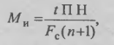
Потребность в сырье и материалах
Потребность в материалах для изготовления режущего инструмента (Ми):
где t — норма машинного времени на обработку одного изделия (времени работы инструмента), ч;
П— годовой объем выпуска данных изделий, шт.;
Н — норма расхода материала на изготовление единицы инструмента, кг;
Fc — срок службы (стойкость) инструмента между двумя очередными переточками, ч;
n — допустимое число переточек инструмента.
Notes:
Рассчитывается с учетом стойкости данного инструмента и нормы расхода его на обработку определенного вида изделия.
Суммирование полученных таким расчетом величин расхода данного вида материала по всем типоразмерам инструмента позволяет определить общую потребность по предприятию на годовую программу.

Slide 21
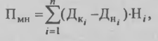
Потребность в сырье и материалах
Потребность в материалах на изменение незавершенного производства (Пмн)определяется по формуле:
где Дкi ,Дн — количество изделий или деталей i-го вида в незавершенном производстве соответственно на конец и начало планового периода; Нi — норма расхода материала на изделие или деталь i-го вида; n — количество наименований изделий или деталей, на производство которых расходуется данный материал.
Notes:
По изделиям с длительным производственным циклом рассчитывается потребность в материалах для обеспечения плана выпуска продукции и с учетом изменения объема и комплектности незавершенного производства (задела).
Потребность в материалах на изменение незавершенного производства (Пмн)определяется при наличии данных об изменении задела в деталях или изделиях к концу планового периода по сравнению с его началом.

Slide 22
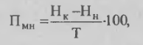
Потребность в сырье и материалах
Метод, основанный на данных об изменении незавершенного производства:
где Нк, Нн — денежная оценка незавершенного производства на начала и конец планового периода, тыс. р.;
Т — объем товарной продукции, тыс. р.
Notes:
При большом количестве наименований деталей и изделий и различных циклах их изготовления указанный метод расчета весьма трудоемок. В этом случае применяется более простой, но менее точный метод.

Slide 23
Потребность в сырье и материалах
Размер производственного запаса зависит от:
  • величины потребности в различных видах сырья и материалов;
  • периодичности изготовления продукции предприятия-ми-поставщиками;
  • периодичности запуска сырья и материалов в производство;
  • сезонности поставок материалов;
  • соотношения транзитной и складской форм снабжения;
  • размеров транзитных поставок.
Notes:
Составной частью годовой потребности предприятия в материальных ресурсах является потребность на образование производственных запасов сырья и материалов.

Slide 24
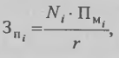
Потребность в сырье и материалах
Размер переходящего запаса определяется по формуле:
где Зпi— размер переходящего запаса по i-му материалу; Ni— норма переходящего запаса i-го материала, дн.; Пмi — потребность в i-м материале на товарный выпуск; г — количество дней в планируемом периоде.
Notes:
Величина производственного запаса обосновывается нормой производственного запаса, представляющей собой средний в течение года запас материала в днях его среднесуточного потребления, планируемый на конец года как переходящий.

Slide 25
Потребность в топливе и энергии.
Потребность в котельно-печном топливе определяется по направлениям его использования: на основные технологические процессы (например, в черной металлургии — на выплавку чугуна, стали, производство проката, труб, агломерата и т.д.), на нужды промышленного транспорта, на коммунально-бытовые нужды.
Notes:
Потребность в топливе на технологические нужды обосновывается прямым расчетом исходя из объемов производства и норм расхода топлива.
Нормы расхода топлива на работу внутризаводского транспорта рассчитываются в килограммах условного топлива на 1 т перевозимого груза или на 1 ч работы транспортных машин.

Slide 26
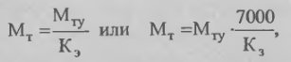
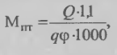
Потребность в топливе и энергии
1 Потребность в натуральном топливе Мт (т, м^3) определяется делением потребного общего количества условного топлива при данной производственной программе на калорийный эквивалент (Кэ) используемого топлива:
2 Потребность в топливе на производственно-технологические нужды (Мпт):
где Q — расход тепла на производственно-технологические нужды (за год, месяц), кал;
q — калорийность топлива, кал;
ф — коэффициент полезного действия котельной установки.
Notes:
1 При этом Кэ определяется отношением калорийности Кз (в ккал) конкретного вида используемого (заказываемого) топлива к калорийности условного топлива 7 тыс. ккал (1 кг условного топлива при сжигании выделяет 7 тыс. ккал тепла).

Slide 27

Потребность в топливе и энергии
3 Потребность в топливе для отопления производственных и административных зданий и сооружений:
где Мто – годовая потребность в натуральном топливе, кг;
Н’ – норма расхода условного топлива за сутки на 1 тыс. куб. м. наружного объема отапливаемого здания при разнице наружной и внутренней температур 1 °С;
Тс – длительность отопительного сезона, дней;
V – наружный объем отапливаемого здания, куб.м.;
Тв – температура внутреннего воздуха;
Ти – средняя температура наружного воздуха в течение отопительного сезона;
q – коэффициент теплотворности натурального топлива
Notes:
Н’ – устанавливается по справочнику в зависимости от тепловой характеристики здания, климатических условий района и коэффициента полезного действия отопительной системы;
Тс – устанавливается по справочнику в зависимости от местонахождения района;
Тв – в соответствии с правилами охраны труда и техники безопасности принимается равной 12-18 °С для служебных помещений и 0-5 °С для складских помещений;
Ти – по справочнику;
q – показывает отношение теплотворности единицы конкретного топлива к теплотворности единицы условности топлива.

Slide 28
Потребность в топливе и энергии
4 Потребность в электрической и тепловой энергии на технологические нужды складывается из потребности в энергии на технологические цели, потребности в энергии для приведения в движение оборудования и инструмента, потребности в энергии на хозяйственные нужды, .
5 Потребность в двигательной электроэнергии в планируемом периоде определяется исходя из суммарной мощности всех действующих моторов, запланированного коэффициента сменности работы оборудования и продолжительности смен, коэффициента загрузки оборудовании.
6 Потребность в электроэнергии для освещения рассчитывается исходя из мощности ламп, числа часов их горения в сутки и продолжительности работы предприятия в планируемом периоде.
Notes:
4 Расчет потребности в электрической и тепловой энергии на технологические нужды производится на основе планируемых объемов производства и прогрессивных норм расхода энергии. При этом должны учитываться: повышение уровня эксплуатации и использования энергетического оборудования, устранение непроизводительных расходов и снижение внутризаводских потерь при передаче электроэнергии, максимальное использование вторичных энергоресурсов, экономия электроэнергии, отпускаемой на осветительные цели и т.д.

Slide 29
Потребность в оборудовании
Расчет потребности в оборудовании (машинах), кабельных и других видах продукции машиностроения осуществляется по следующим направлениям;
  • для замены физически износившегося и морально устаревшего оборудования;
  • для увеличения производственной мощности в связи с увеличением производственной программы;
  • для научно-исследовательских работ по механизации производственных процессов, внедрению новой техники и передовой технологии;
  • на ремонтно-эксплуатационные нужды.
Notes:
Потребность в оборудовании для замены физически изношенного и морально устаревшего оборудования на действующих предприятиях определяется с учетом необходимости планомерного обновления действующего парка машин (на основании актов об их техническом состоянии) с целью значительного увеличения выпуска продукции на этих предприятиях, повышения интенсификации производства, роста производительности труда и улучшения качества изделий.

Slide 30
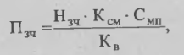
Потребность в оборудовании
Потребность в запасных частях может определяться по следующей формуле:
где Пзч — потребность в запасных частях;
Нзч — норма потребности в запасных частях на единицу оборудования;
Ксм — среднее количество смен работы в сутки;
Смп — средний списочный состав машин в плановом периоде;
Кв — коэффициент (больше единицы), показывающий степень повторного использования запасных частей за счет их восстановления.
Notes:
Смп - устанавливается с учетом наличия машин, поступления и убыли их на протяжении планового периода.

Slide 31
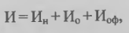
Потребность в оборудовании
Общая потребность в инструменте (И) участка, цеха, завода на планируемый период определяется (шт.) по каждому виду инструмента:
где Ин — нормативный расход инструмента за весь планируемый период, шт.;
Иo— нормативный оборотный фонд инструмента, шт.; Иoф — фактический наличный оборотный фонд инструмента на начало планового периода, шт.

Slide 32
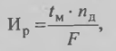
Потребность в оборудовании
Потребность в режущем инструменте (Ир) определяется для конкретного вида продукции и данной группы металлорежущего оборудования по формуле
где Ир — потребность в инструменте на заданную программу выпуска деталей (изделий), обрабатываемых на определенном виде оборудования, шт.;tм — машинное время работы данным инструментом на единицу продукции (деталь, изделие), ч; nд — количество обрабатываемых деталей в натуральных единицах в данном периоде; F— срок службы (норма стойкости, износа) инструмента по времени его работы до полного износа, ч.

Slide 33
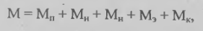
Потребность в оборудовании
Общая потребность в материальных ресурсах М (сырье, материалах и т.д.) определяется для предприятия на плановый период как алгебраическая сумма (по каждому виду) ресурсов следующих величин:
где Мп — потребность основного производства в данном виде материала; Мн — потребность в данном виде материала для изготовления новой техники; Ми — потребность в этом виде материала для изготовления инструмента и оснастки; Мэ — потребность в данном виде материала для ремонтно-эксплуатационных нужд предприятия; Мк — потребность в данном виде материала для нужд капитального строительства, осуществляемого хозяйственным способом.

Slide 34
Изучение рынка сырья и материалов
Целью изучения рынка сырья и материалов является выявление конъюнктуры, складывающейся в планируемом периоде на рынке.
Этапы:
1 систематический сбор, обработка, анализ и оценка информации;
2 прогнозирование тенденций на перспективный период изменения основных параметров рынка;
3 выработка на этой основе эффективной политики закупок.
Notes:
Развитие новых отраслей экономики, постоянно расширяющаяся номенклатура материальных ресурсов, появление новых видов сырья – все это делает рынок развитых стран менее обозримым. В то же время условием успешного МТО является полная информация о рынке.
Этапы: 1 о потенциальных поставщиках, ассортименте материальных ресурсов, о новых технологиях изготовления важнейших для потребителя материалов, ценах на сырье, материалы, топливо, полуфабрикаты;
2 цен; объемов производства товаров, сырья, энергии и т.п.; запасов товарно-материальных ценностей; появления новых ресурсов, поставщиков; возможностей импорта ресурсов
3 позволяющей оптимизировать затраты на приобретение сырья и материалов.

Slide 35
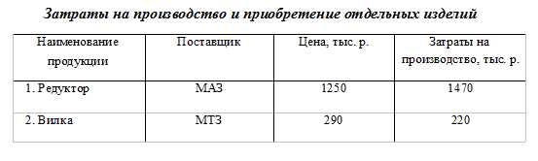
Изучение рынка сырья и материалов
Вырабатывая «политику снабжения», целесообразно сравнить стоимость собственного производства с ценой поставщика и полученные результаты представить в виде таблицы
Notes:
Формулируя политику закупок, предприятие должно решить: будет ли оно само производить материалы, детали или полуфабрикаты, либо закупать их на стороне. При решении этого вопроса определяющими факторами являются: состояние рынка сырья и материалов, уровень цен, производственные возможности самого предприятия. Выработка «политики снабжения» осуществляется на основе сравнительного стоимостного анализа.
Закупки на стороне и отказ от производства деталей внутри предприятия объясняется теми экономическими преимуществами, которые получают предприятия, покупая материальные ресурсы у узкоспециализированных компаний по сравнительно низким ценам.

Slide 36
Изучение рынка сырья и материалов
Методы изучения рынка сырья и материалов:
1 прямой метод предполагает получение информации о конъюнктуре рынка непосредственно от резидентов из четырех источников:
  1) контакты с поставщиками;
  2) контакты с посредниками;
  3) посещение ярмарок и выставок;
  4) поездки на предприятия-поставщики и их осмотр.
Notes:
3) что дает богатую информацию о технических разработках, ценах, качестве товаров и возможность использовать при этом каталоги ярмарок и выставок;
4) что позволяет сделать заключение о способности предприятия выполнять заказы, о его технических возможностях в части предоставления услуг.

Slide 37
Изучение рынка сырья и материалов
2 Косвенное изучение предполагает использование уже имеющихся документов.
Исходные данные:
• обзоры состояния конъюнктуры рынка, биржевые бюллетени, содержащие сведения об изменении цен;
• журналы, газеты, радио, телевидение, Интернет;
• фирменные журналы, выпускаемые торгово-промышленными палатами, а также поставщиками. Они содержат информацию о новых разработках и технологиях;
• предложения о продажах, содержащиеся в специальных журналах, каталогах, брошюрах, проспектах;
• отраслевые адресные книги, технические справочники.
Notes:
Этот метод дешевле первичного.
При изучении рынка сырья и материалов прорабатываются возможности закупок по импорту. Следует учитывать, что только крупные фирмы могут защитить свои интересы за рубежом, не подключая посредника, и только они могут содержать свои представительства в других странах. Наибольшую целесообразность представляет закупка за рубежом только тех видов сырья и материалов, которые перерабатываются в больших количествах и приобретение которых за рубежом позволяет значительно сократить затраты.
Для мелких и средних предприятий более рациональным является приобретение сырья и материалов за рубежом (если есть необходимость) при посредничестве специализирующегося на этом импортера.

Slide 38
Планирование закупок материальных ресурсов
Источниками удовлетворения потребности предприятия в материальных ресурсах являются:
• ожидаемые остатки материальных ресурсов на начало планируемого года;
• завоз ресурсов со стороны;
• мобилизация внутренних резервов;
• собственное производство.
Notes:
План закупок материальных ресурсов составляется на основе балансов материально-технических ресурсов, в которых сопоставляется потребность в материальных ресурсах с источниками ее удовлетворения и определяется количество материалов, подлежащих завозу со стороны.

Slide 39
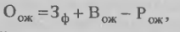
Планирование закупок материальных ресурсов
Абсолютный размер ожидаемых остатков материальных ресурсов на начало планируемого года:
где 0ож — ожидаемый остаток данного материала;
Зф — фактический запас (остаток) материала в момент разработки плана материально-технического обеспечения;
Вож и Рож— соответственно ожидаемое поступление и ожидаемый расход за период времени от даты, на которую взят фактический остаток, до начала планового периода.
Notes:
Абсолютный размер ожидаемых остатков материальных ресурсов на начало планируемого года: определяется на основании данных о наличии фактического запаса материалов в момент разработки плана материально-технического обеспечения, а также об ожидаемом поступлении и расходе их в текущем году за оставшийся период времени по формуле.

Slide 40
Планирование закупок материальных ресурсов
В ожидаемое поступление включаются:
а) количество материалов, которое поставщики должны отгрузить до конца года по договорам предшествующего периода;
б) фактическое поступление материалов за период от даты, на которую установлен фактический остаток материалов, до наступления момента составления плана;
в) материалы, находящиеся в пути к данному предприятию в момент составления им плана материально-технического обеспечения;
г) предполагаемое поступление материалов за счет местных и децентрализованных источников.
Notes:
Важный резерв материального обеспечения плана производства на предприятиях - мобилизация внутренних ресурсов и собственное производство, осуществляемые по следующим направлениям: экономия материалов за счет проведения организационно-технических мероприятий; утилизация отходов производства за счет внедрения прогрессивных технологических процессов; повторное использование материалов и оборудования путем ремонта и восстановления запчастей и спецодежды, вулканизации резиновых изделий, вторичного использования металлов и т.д.; использование сверхнормативных и излишних запасов материалов, своевременная реализация ненужных материалов другим предприятиям и т.д.

Slide 41
Нормирование материальных ресурсов
Норматив производственных запасов может быть определен по формуле:
Нп.з = Qсут × (Nт.з + Nтех.з + Nтр.з + Nп.з + Nстр),
где Qсут – среднесуточное потребление материалов;
Nт.з – норма текущего запаса, дни;
Nтех.з. – норма технологического запаса, дни;
Nтр.з. – норма транспортного запаса, дни;
Nп.з. – норма подготовительного запаса, дни;
Nстр – норма страхового запаса, дни.
41

Slide 42
Нормирование материальных ресурсов
Норма текущего запаса определяется по формуле:
Nт.з = α/2,
α - интервал между двумя поставками, дни.
Норма страхового запаса обычно берется в размере 50% от нормы текущего запаса.
Транспортный запас:
Nтр.з = α х (В1 – В2),
где В1 – время нахождения материала в пути, дни;
В2 – время оборота платежных документов, дни.
42
Notes:
Текущий запас — постоянный запас материалов, полностью подготовленных к запуску в производство и предназначенных для бесперебойной работы предприятия. Норма оборотных средств в текущем запасе обычно принимается в размере 50% среднего цикла снабжения, что обусловлено поставкой материалов несколькими поставщиками и в разные сроки.
Страховой запас создается на случай возможных срывов поставок во времени, задержек в пути, поступления некачественных материалов и т.п. . Он принимается, как правило, в размере 50% текущего запаса, но может быть и меньше этой величины в зависимости от местоположения поставщиков и вероятности перебоя в поставках.
Транспортный запас создается в случае превышения сроков грузооборота по сравнению со сроками документооборота на предприятиях, удаленных от поставщиков на значительные расстояния.

Slide 43
Нормирование материальных ресурсов
Норма технологического запаса определяется по формуле:
Nтех = (Nтек + Nстр + Nтр ) * Ктех ,
где Ктех - коэффициент технологического запаса, %. Он устанавливается комиссией из представителей поставщика и потребителя.
Норма подготовительного запаса устанавливается на основании технологических расчетов или посредством хронометража.
43
Notes:
Технологический запас — время, необходимое для подготовки материалов к производству. Он создается в случаях, когда данный вид сырья нуждается в предварительной обработке, выдержке для придания определенных потребительских свойств. Этот запас учитывается в том случае, если он не является частью процесса производства. Например, при подготовке к производству некоторых видов сырья и материалов необходимо время на подсушку, разогрев, размол и т.д.
Подготовительный запас связан с необходимостью приемки, разгрузки, сортировки и складирования производственных запасов.

Slide 44
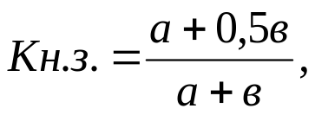
Нормирование материальных ресурсов
Величина норматива незавершенного производства может быть определена по формуле:
Нн.г = Vсут × Тц × Кн.з,
где Vсут – плановый объем выпуска продукции по производственной себестоимости;
Тц – длительность производственного цикла;
Кн.з – коэффициент нарастания затрат.
Коэффициент нарастания затрат определяется по формуле:
где а — единовременные затраты;
в – нарастающие затраты.
44
Notes:
Величина норматива оборотных средств в незавершенном производстве зависит от четырех факторов: - объема и состава производимой продукции; - длительности производственного цикла; - себестоимости продукции; - характера нарастания затрат в процессе производства.
Объем производимой продукции непосредственно влияет на величину незавершенного производства: чем больше производится продукции, тем больше будет размер незавершенного производства. Изменение состава производимой продукции по — разному влияет на величину незавершенного производства. При повышении удельного веса продукции с более коротким циклом производства объем незавершенного производства сократится, и наоборот.
Себестоимость продукции прямо влияет на размер незавершенного производства. Чем ниже затраты на производство, тем меньше объем незавершенного производства в денежном выражении. Рост себестоимости продукции влечет увеличение объемов незавершенного производства.

Slide 45
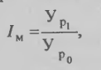
Планирование закупок материальных ресурсов
Показатели эффективности использования материальных ресурсов:
1 Индекс удельного расхода материалов, сырья (Iм):
где Ур1, Уро — показатели удельного расхода (нормы расхода) данного вида материала соответственно в отчетном и базисном годах на единицу продукции.
Notes:
С целью выявления внутренних резервов необходимо провести анализ эффективности использования материальных ресурсов на предприятии.
1 характеризует относительное изменение расхода материала на единицу продукции (работы, услуги) и рассчитывается по формуле.

Slide 46
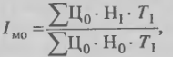
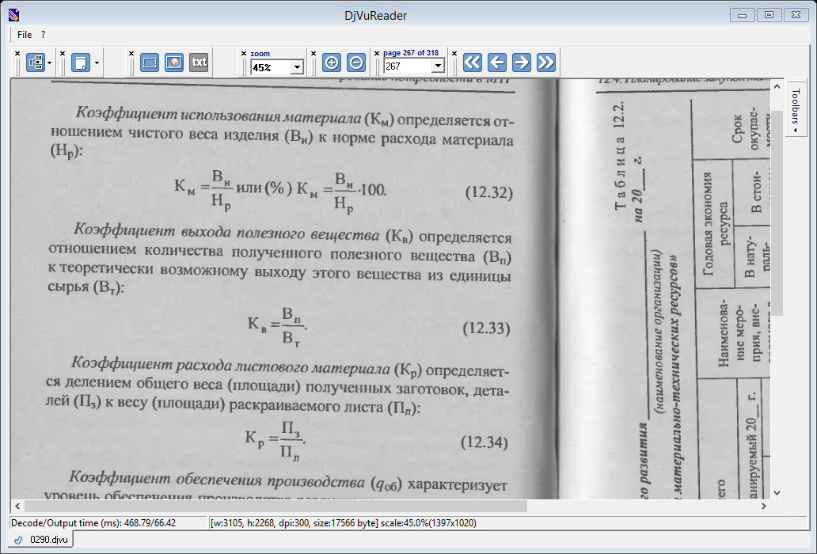
Планирование закупок материальных ресурсов
2 В многономенклатурном производстве применяется следующая формула:
где Цо — сопоставимая цена единицы данного вида материала;
Н1 и Н0 – норма расхода материала на изготовление единицы данного вида продукции соответственно в отчетном и базисном периодах; Т1 – общее количество продукции, изготовленной в отчетном периоде.
3 Коэффициент использования материала (Км) определяется отношением чистого веса изделия (Ви) к норме расхода материала (Нр):
Notes:
2 Когда разные материалы используются для изготовления различных изделий, для определения изменения удельного расхода этих материалов на весь объем произведенной продукции применяется следующая формула

Slide 47
Планирование закупок материальных ресурсов
4 Коэффициент выхода полезного вещества (Кв)
5 Коэффициент расхода листового материала (Кр) :
Notes:
4 определяется отношением количества полученного полезного вещества (Вn) к теоретически возможному выходу этого вещества из единицы сырья (Вт);
5 определяется делением общего веса (площади) полученных заготовок, деталей (Пз) к весу (площади) раскраиваемого листа (Пл).

Slide 48
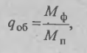
Планирование закупок материальных ресурсов
Коэффициент обеспечения производства (Qоб) характеризует уровень обеспечения производства различными видами ресурсов (сырья, материалов, топлива, энергии и т.п.) или различными видами услуг и определяется следующим отношением:
где Мф — количество поступивших за данный период в производство ресурсов (услуг) в соответствующих единицах измерения; Мп — потребное (нормативное) количество ресурсов (услуг) в соответствующих единицах измерения, которое должно поступить за этот период по плану.

Slide 49

Планирование закупок материальных ресурсов
Количество оборудования, подлежащего завозу со стороны:
где Поз – потребность в оборудовании для замены изношенного и морально устаревшего; Поп - потребность в оборудовании для увеличения производственных мощностей в связи с увеличением производственной программы; Пон - потребность в оборудовании для проведения научно-исследовательских работ по механизации производственных процессов, внедрению новой техники и передовой технологии; Порэн - потребность в оборудовании на ремонтно-эксплуатационные нужды; Оно – остатки неустановленного оборудования, вводимого в эксплуатацию в плановом периоде, Поб – собственное производство оборудования; Фов – величина планируемых закупок оборудования.
Notes:
Количество оборудования, подлежащего завозу со стороны определяется в результате составления баланса оборудования, предполагающего равенство потребности в оборудовании по направлениям его использования и ресурсов с разделением источников удовлетворения выявленной потребности.

Slide 50
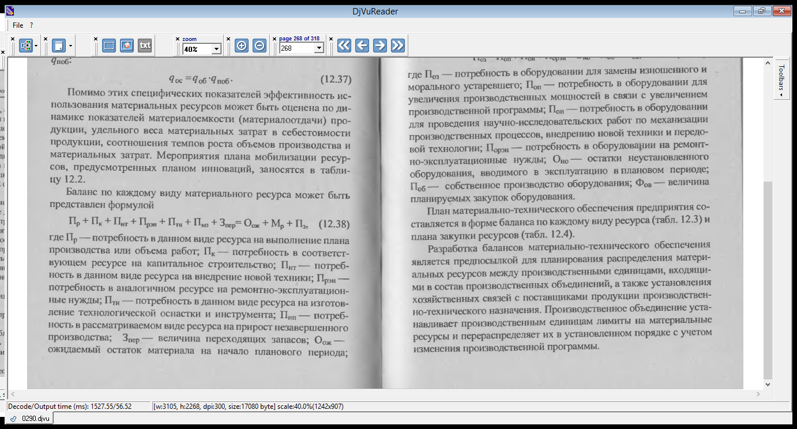
Планирование закупок материальных ресурсов
Баланс по каждому виду материального ресурса может быть представлен формулой:
где Пр — потребность в данном виде ресурса на выполнение плана производства или объема работ; Пк — потребность в соответствующем ресурсе на капитальное строительство; Пнт— потребность в данном виде ресурса на внедрение новой техники; Прэн — потребность в аналогичном ресурсе на ремонтно-эксплуатационные нужды; Пти — потребность в данном виде ресурса на изготовление технологической оснастки и инструмента; Пнп — потребность в рассматриваемом виде ресурса на прирост незавершенного производства; Зпер— величина переходящих запасов; 0ож — ожидаемый остаток материала на начало планового периода; Мр — мобилизация внутренних ресурсов; Пз — величина завоза материалов.
Notes:
На основе баланса материального обеспечения определяется величина планируемых закупок ресурсов Пз как разница между общей потребностью и внутренними источниками поступления ресурсов.

Slide 51
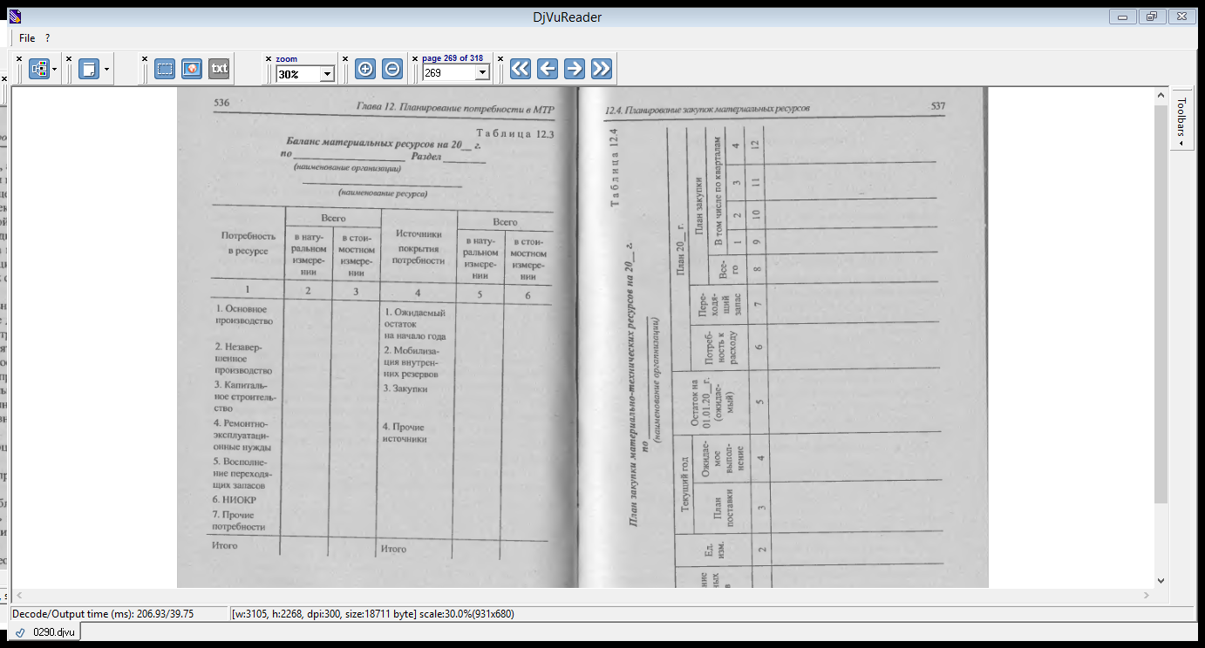
Планирование закупок материальных ресурсов
Таблица – Баланс материальных ресурсов
Notes:
Разработка балансов материально-технического обеспечения является предпосылкой для планирования распределения материальных ресурсов между производственными единицами, входящими в состав производственных объединений, а также установления хозяйственных связей с поставщиками продукции производственно-технического назначения. Производственное объединение устанавливает производственным единицам лимиты на материальные ресурсы и перераспределяет их в установленном порядке с учетом изменения производственной программы.

Slide 52
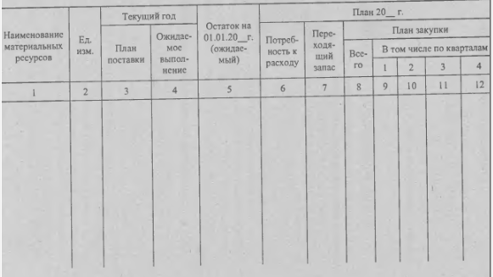
Планирование закупок материальных ресурсов
Таблица – План закупок материально-технических ресурсов

Slide 53
Контрольные вопросы для самопроверки
1. Раскройте сущность планирования материально-технического снабжения предприятия в условиях рынка.
2. В чем заключается изучение рынка сырья и материалов?
3. Раскройте сущность термина «стратегия снабжения» промышленного предприятия.
4. Какие вы знаете методы определения потребности в материальных ресурсах на предприятиях?
5. Дайте характеристику «бюджета снабжения» предприятия.
6. Как определяется потребность цеха в материальных ресурсах?
7. Назовите показатели плана материально-технического обеспечения предприятия.
8. Покажите связи плана МТО с другими разделами тактического плана.
9. Раскройте содержание алгоритма составления плана МТО предприятия.
10. Как определяется потребность предприятия в сырье и материалах?
11. Как определяется потребность предприятия в топливе и энергии?
12. Как рассчитывается потребность в оборудовании?
13. Как осуществляется планирование закупок материально-технических ресурсов?
14. По каким показателям проводится анализ эффективности использования ресурсов на предприятии?
15. Назовите основные факторы и источники плановой экономии ресурсов на предприятии.
16. Раскройте структуру баланса материальных ресурсов.

